Slide 1

모바일 웹

Slide 2
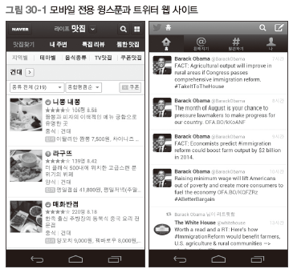
30. 모바일 웹
모바일 웹
  지금까지 배운 HTML을 사용하면 모든 모바일이나 데스크톱 운영체제의 웹 브라우저에서 작동하는 애플리케이션을 만들 수 있음
  그림 30-1은 네이버의 윙스푼과 트위터 모바일 페이지

Slide 3
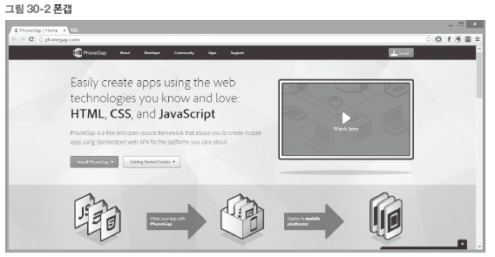
30. 모바일 웹
모바일 웹
  윙스푼과 트위터는 웹 페이지임에도 불구하고 일반 상용 애플리케이션보다 사용하기 편함
  가장 큰 장점은 한 운영체제에 종속된 게 아니라, 모든 스마트폰 운영체제에서 동작한다는 것임

Slide 4
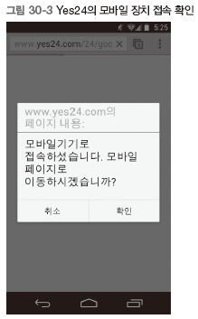
30.1 모바일 장치 구분
모바일 장치 구분
  스마트폰 확인 방법

Slide 5
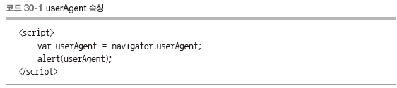
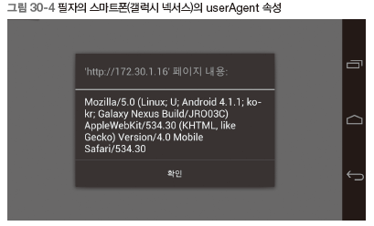
30.1 모바일 장치 구분
모바일 장치 구분
  스마트폰을 확인할 때 일반적으로 navigator 객체의 userAgent 속성을 사용

Slide 6
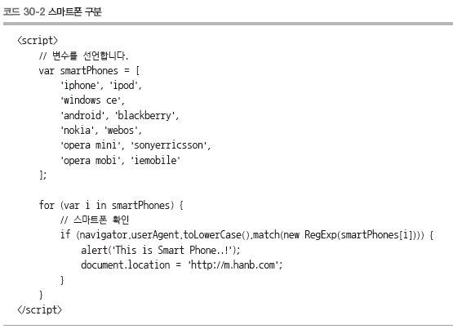
30.1 모바일 장치 구분
모바일 장치 구분
  스마트폰 구분

Slide 7
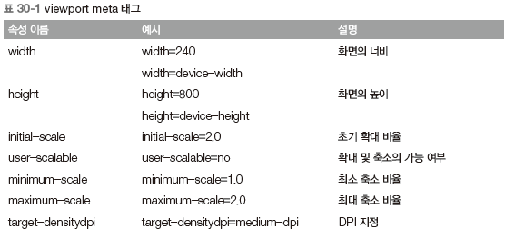
30.2 viewport meta 태그
viewport meta 태그
  meta 태그는 웹 브라우저에 특별한 정보를 제공하는 HTML 태그
  모바일 웹 페이지는 화면과 관련된 정보를 제공하려고 viewport meta 태그를 사용

Slide 8
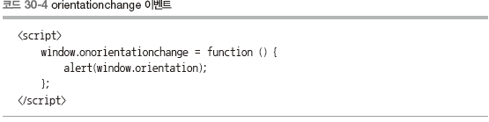
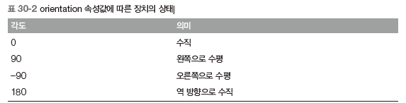
30.3 화면 방향 전환 이벤트
화면 방향 전환 이벤트
  orientationchanged 이벤트는 window 객체에 있는 이벤트
  orientation 속성값에 따른 장치의 상태

Slide 9
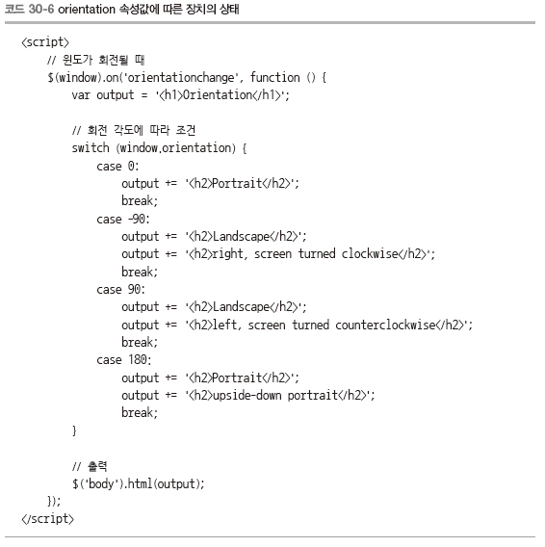
30.3 화면 방향 전환 이벤트
화면 방향 전환 이벤트
  orientation 속성값에 따른 장치의 상태

Slide 10
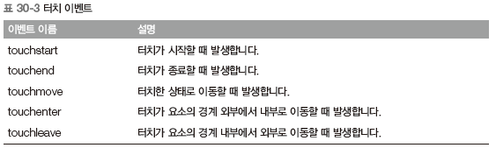
30.4 터치 이벤트
터치 이벤트
  스마트폰의 브라우저는 마우스 이벤트와 별도로 터치 이벤트를 지원
  W3C는 표 30-3의 터치 이벤트를 표준으로 정의

Slide 11
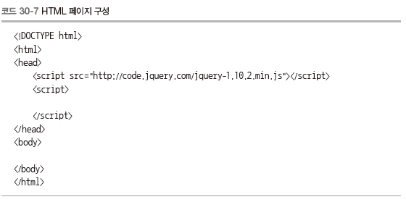
30.4 터치 이벤트
터치 이벤트
  터치 이벤트 예제
  HTML 페이지 구성

Slide 12
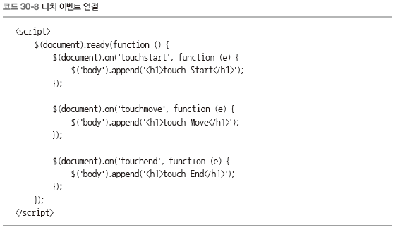
30.4 터치 이벤트
터치 이벤트
  터치 이벤트는 간단한 이벤트 연결 방식을 사용할 수 없음

Slide 13
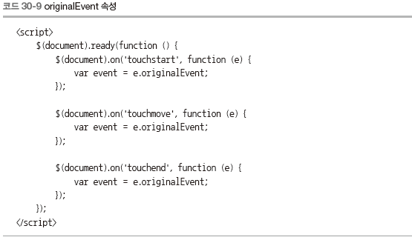
30.4 터치 이벤트
터치 이벤트
  jQuery 이벤트 객체는 표준 이벤트 객체를 한 번 포장해 모든 브라우저에서사용할 수 있게 만들어져 있지만, 터치 이벤트와 관련된 속성을 지원하지 않으므로 원래의 표준 이벤트 객체를 사용해야 함
  코드 30-9처럼 jQuery 이벤트 객체의 originalEvent 속성으로 표준 이벤트 객체를 추출해 사용

Slide 14
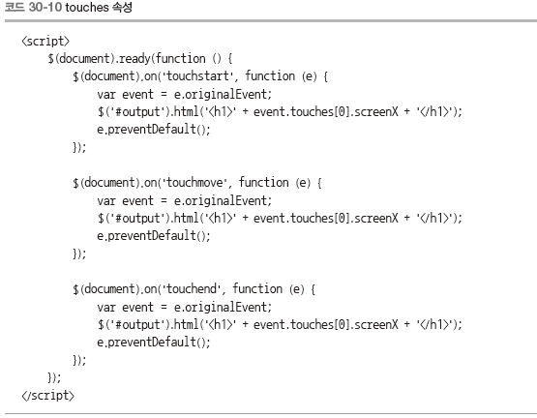
30.4 터치 이벤트
터치 이벤트
  이벤트 객체의 touches 속성 0번째에 위치한 인식 점을 사용

Slide 15
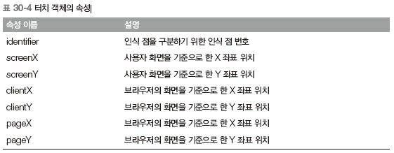
30.4 터치 이벤트
터치 이벤트
  터치 이벤트의 기본 이벤트로 화면 스크롤을 드래그하거나 크기를 변환
  이를 제거하면 터치 점을 더 쉽게 인식할 수 있음

Slide 16
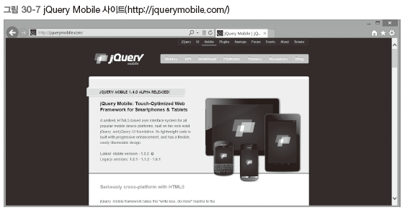
30.5 jQuery Mobile
jQuery Mobile
  모바일 웹 페이지를 더 쉽고 빠르게 만들 수 있는 Sench touch나 jQuery Mobile 같은 프레임워크가 발표
  jQuery Mobile은 jQuery 플러그인으로 모바일 웹 페이지를 만드는 데 쓰임
  범용적인 기능을 한꺼번에 제공해 웹 페이지를 개발할 수 있어 프레임워크로 취급
  jQuery Mobile의 공식 홈페이지
    http://jquerymobile.com

Slide 17
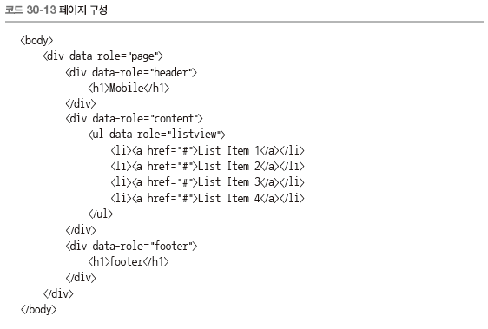
30.6 jQuery Mobile 페이지와 테마
jQuery Mobile 페이지와 테마
  페이지를 만들려면 div 태그를 만들고 div의 datarole 속성에 page를 입력
  페이지 구성

Slide 18
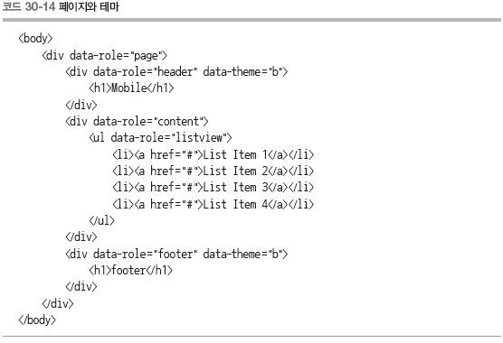
30.6 jQuery Mobile 페이지와 테마
jQuery Mobile 페이지와 테마
  페이지와 테마
  1.3 버전까지는 a부터 d까지 입력할 수 있으며 1.4 버전부터는 a부터 b까지 입력할 수 있음

Slide 19
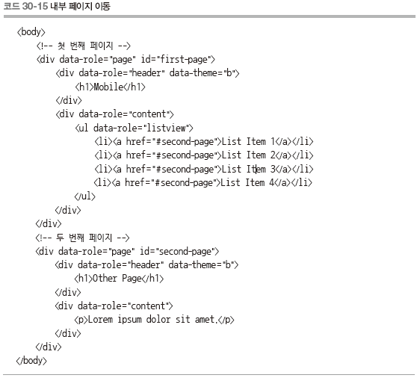
30.7 jQuery Mobile 페이지 이동
jQuery Mobile 페이지와 테마
  jQuery Mobile에서 페이지를 이동하려면 코드 30-15처럼 여러 개의 페이지를 생성하고 a 태그의 href 속성에 id를 입력

Slide 20
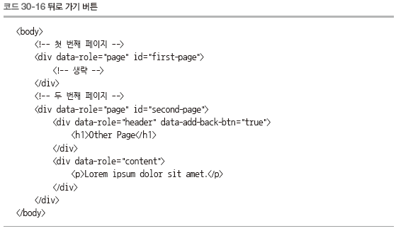
30.7 jQuery Mobile 페이지 이동
jQuery Mobile 페이지와 테마
  data-add-back-btn 속성을 true로 입력하면 second830 Part IV jQuery 플러그인과 활용 page로 이동할 때 아이폰 애플리케이션을 볼 수 있는 뒤로 가기 버튼이 생성

Slide 21
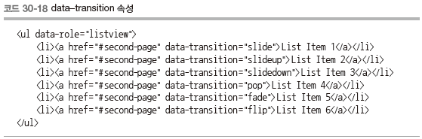
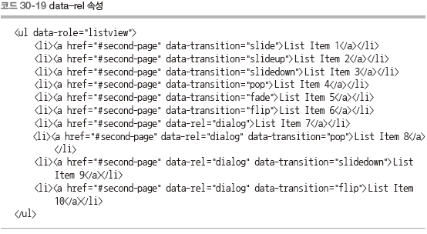
30.7 jQuery Mobile 페이지 이동
jQuery Mobile 페이지와 테마
  data-transition 속성
  a 태그의 data-rel 속성을 dialog로 입력 : 다이얼로그 형태로 페이지 전환
    이때도 data-transition 속성을 사용할 수 있음
  data-rel 속성을 dialog로 입력하면 그림 30-15의 형태로 페이지 전환

Slide 22
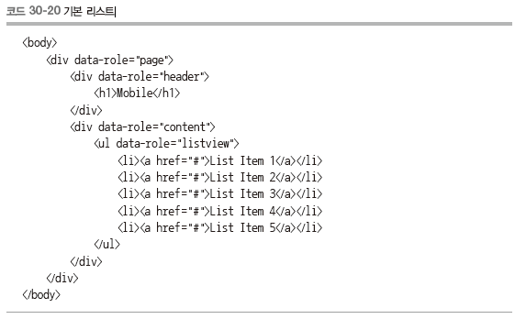
30.8 jQuery Mobile 리스트
jQuery Mobile 페이지와 테마
  ul 태그나 ol 태그 같은 리스트 태그의 data-role 속성을 listview로 입력하면 리스트와 모양으로 바꿔줌

Slide 23
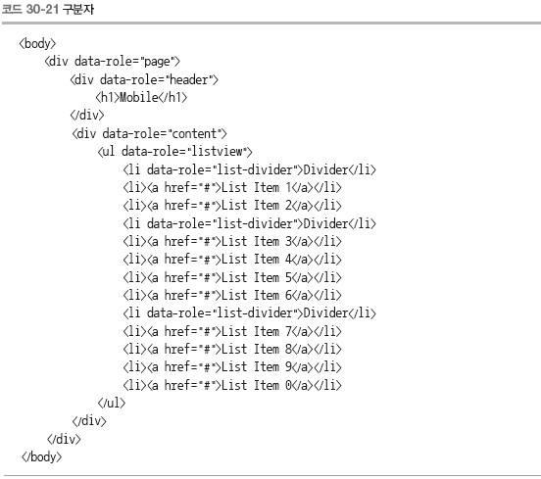
30.8 jQuery Mobile 리스트
jQuery Mobile 페이지와 테마
  리스트 안에는 리스트의 요소를 구분하는 구분자가 있음
  jQuery Mobile에서 구분자를 만들려면 코드 30-21처럼 li 태그의 data-role 속성값을 list-divider로 입력

Slide 24
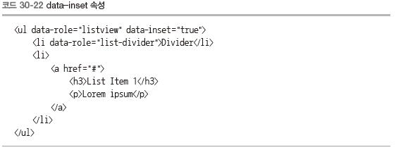
30.8 jQuery Mobile 리스트
jQuery Mobile 페이지와 테마
  리스트를 하나의 그룹으로 구분하고 싶을 때는 data-inset 속성을 true로 입력
  기본 설정은 false이므로 따로 입력할 필요가 없음
  코드 30-22처럼 a 태그 안에 h3 태그와 p 태그를 넣으면 자동으로 리스트의 요소에 제목과 내용이 지정

Slide 25
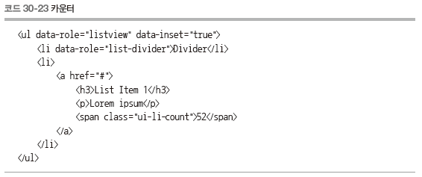
30.8 jQuery Mobile 리스트
jQuery Mobile 페이지와 테마
  span 태그의 class 속성에 코드 30-23처럼 ui-li-count를 입력하면 자동으로 리스트 요소에 카운터가 붙음

Slide 26
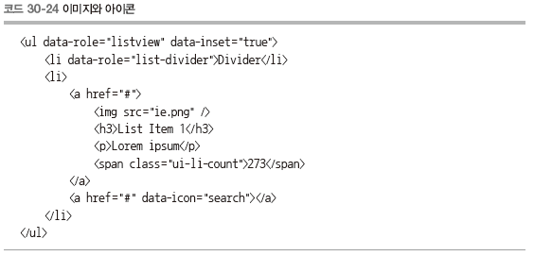
30.8 jQuery Mobile 리스트
jQuery Mobile 페이지와 테마
  data-icon 속성을 입력하면 아이콘을 줄 수 있음

Slide 27
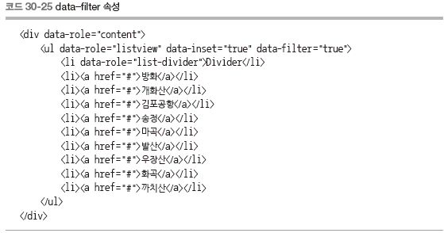
30.8 jQuery Mobile 리스트
jQuery Mobile 페이지와 테마
  data-filter 속성을 true로 입력하면 리스트의 요소를 검색하는 검색어 입력창을 만들 수 있음

Slide 28

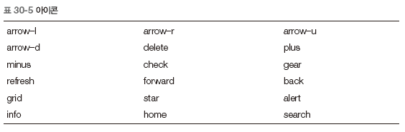
30.9 jQuery Mobile 아이콘
jQuery Mobile 아이콘
  jQuery Mobile은 자체적으로 그림30-21과 같은 18개의 아이콘을 지원

Slide 29
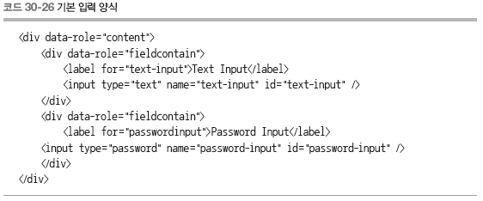
30.10 jQuery Mobile 입력 양식
jQuery Mobile 입력 양식
  기본 입력 양식

Slide 30
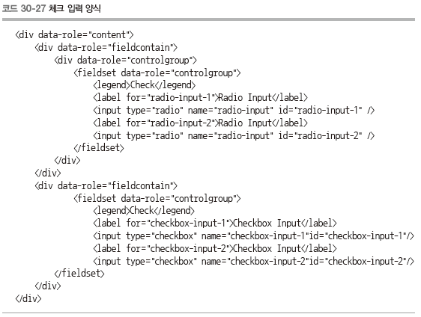
30.10 jQuery Mobile 입력 양식
jQuery Mobile 입력 양식
  체크 입력 양식

Slide 31
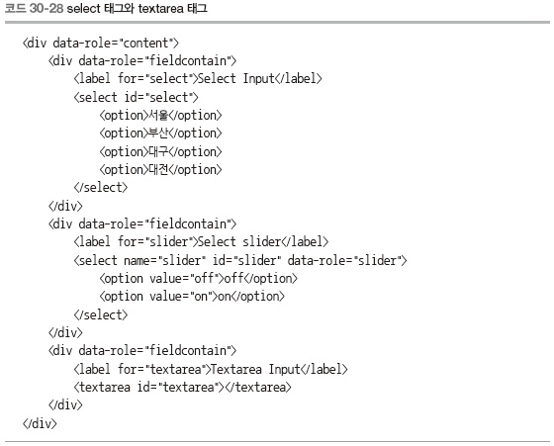
30.10 jQuery Mobile 입력 양식
jQuery Mobile 입력 양식
  select 태그와 textarea 태그

Slide 32
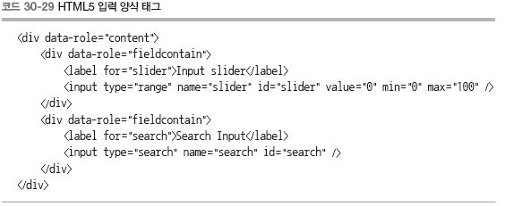
30.10 jQuery Mobile 입력 양식
jQuery Mobile 입력 양식
  HTML5 입력 양식 태그

Slide 33
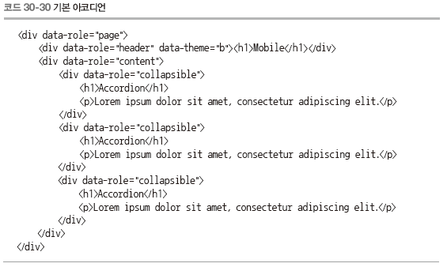
30.11 jQuery Mobile 아코디언
jQuery Mobile 아코디언
  기본 아코디언

Slide 34
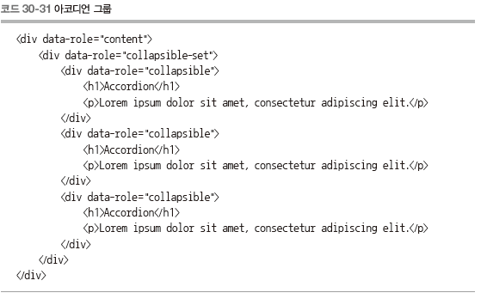
30.11 jQuery Mobile 아코디언
jQuery Mobile 아코디언
  아코디언 그룹
  data-role 속성이 collapsible인 div 태그는 data-role 속성이 collapsible-set인 div 태그에 넣어주면 자동으로 그룹을 형성

Slide 35
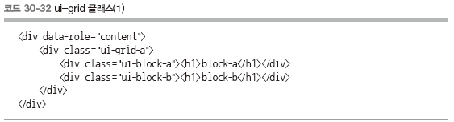
30.12 jQuery Mobile 레이아웃
jQuery Mobile 레이아웃
  div 태그의 class 속성에 ui-grid를 입력해 레이아웃을 구성
  ui-grid-a로 레이아웃을 구성하면 내부 요소의 클래스에 ui-block을 입력하여 위치를 지정

Slide 36
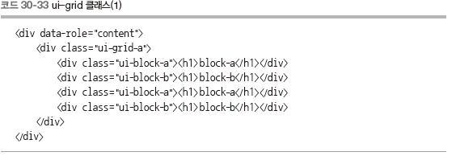
30.12 jQuery Mobile 레이아웃
jQuery Mobile 레이아웃
  ui-block 클래스를 입력하면 여러 줄에 요소를 구성할 수도 있음

Slide 37
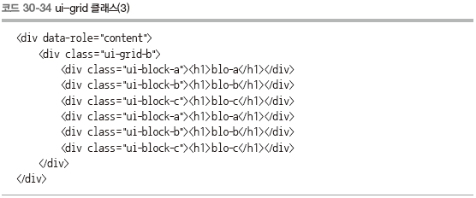
30.12 jQuery Mobile 레이아웃
jQuery Mobile 레이아웃
  ui-grid-b 클래스는 화면을 3등분하므로 내부에 ui-block 클래스를 c까지 지정할 수 있음

Slide 38
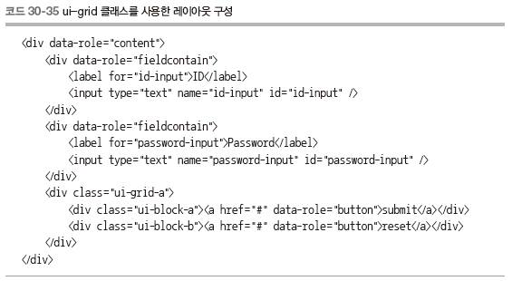
30.12 jQuery Mobile 레이아웃
jQuery Mobile 레이아웃
  원하는 곳에 버튼을 위치시키려고 ui-grid를 부분적으로 사용

Slide 39
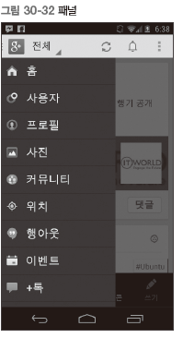
30.13 jQuery Mobile 패널
jQuery Mobile 패널
  패널은 그림 30-32처럼 모바일 웹 페이지의 왼쪽 또는 오른쪽에서 밀고 나오는 요소를 의미

Slide 40
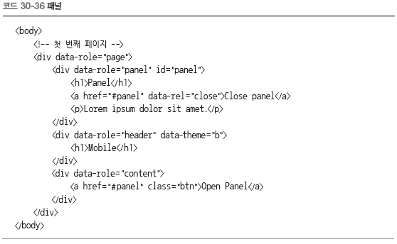
30.13 jQuery Mobile 패널
jQuery Mobile 패널
  패널을 열 때는 패널에 id 속성을 부여하고 a 태그로 id 속성을 선택
  패널을 닫을 때는 패널 내부에 data-rel 속성이 close인 a 태그를 사용

Slide 41
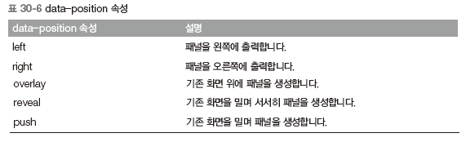
30.13 jQuery Mobile 패널
jQuery Mobile 패널
  data-position 속성

Slide 42
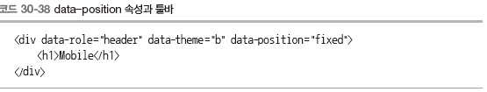
30.14 jQuery Mobile 툴바
jQuery Mobile 툴바
  헤더와 푸터 부분을 합쳐서 툴바라고 함
  data-position 속성은 툴바의 위치 형태를 지정
  data-position 속성은 inline이나 fixed를 입력

Slide 43
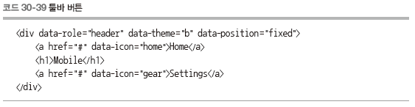
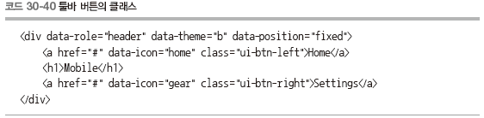
30.14 jQuery Mobile 툴바
jQuery Mobile 툴바
  툴바 버튼
  툴바 버튼의 클래스

Slide 44
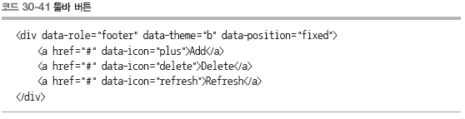
30.14 jQuery Mobile 툴바
jQuery Mobile 툴바
  푸터에 버튼을 만드는 방법

Slide 45
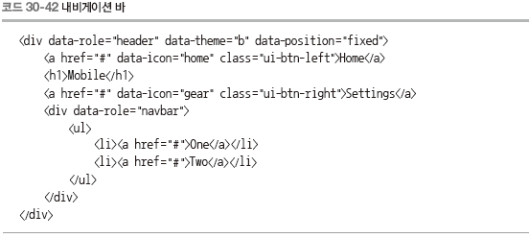
30.15 jQuery Mobile 내비게이션 바
jQuery Mobile 내비게이션 바
  div 태그 안에 ul 태그로 리스트를 만들면 내비게이션 바가 생성

Slide 46
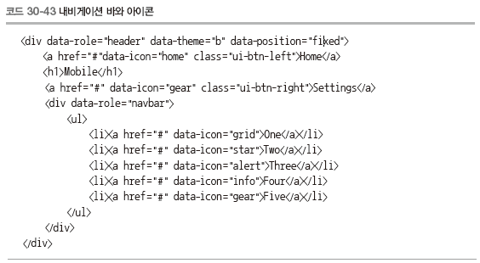
30.15 jQuery Mobile 내비게이션 바
jQuery Mobile 내비게이션 바
  내비게이션 바와 아이콘

Slide 47

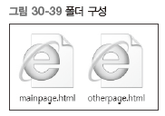
30.16 jQuery Mobile 강제 페이지 이동
jQuery Mobile 강제 페이지 이동
  jQuery Mobile은 a 태그를 눌러 이동할 대상 페이지를 다음과 같이 구분
  jQuery Mobile은 a 태그를 클릭해 이동할 때 페이지의 종류에 따라 다른 형태로 페이지가 이동

Slide 48

30.16 jQuery Mobile 강제 페이지 이동
jQuery Mobile 강제 페이지 이동
  content 내부의 첫 번째 링크는 외부 페이지로 링크하는 것
  두 번째 링크는 내부 페이지로 링크

Slide 49

30.16 jQuery Mobile 강제 페이지 이동
jQuery Mobile 강제 페이지 이동
  이동하는 페이지에는 head 태그 안에 jQuery Mobile을 위한 구성을 별도로 하지 않음

Slide 50


30.16 jQuery Mobile 강제 페이지 이동
jQuery Mobile 강제 페이지 이동
  a 태그의 href 속성에 “mailto:메일” 또는 “tel:전화번호”를 입력
    스마트폰의 내장 메일 기능이나 전화 기능을 이용

Slide 51


30.17 jQuery Mobile 초기화 이벤트와
페이지 관련 이벤트
jQuery Mobile 초기화 이벤트와 페이지 관련 이벤트
  mobileinit 이벤트

Slide 52

30.17 jQuery Mobile 초기화 이벤트와
페이지 관련 이벤트
jQuery Mobile 초기화 이벤트와 페이지 관련 이벤트
  페이지 관련 이벤트

Slide 53


30.17 jQuery Mobile 초기화 이벤트와
페이지 관련 이벤트
jQuery Mobile 초기화 이벤트와 페이지 관련 이벤트
  페이지 관련 이벤트

Slide 54


30.18 jQuery Mobile 페이지 이동 메서드
jQuery Mobile 페이지 이동 메서드
  페이지 이동 메서드

Slide 55

30.18 jQuery Mobile 페이지 이동 메서드
jQuery Mobile 페이지 이동 메서드
  firstpage.html: body 태그 구성

Slide 56

30.18 jQuery Mobile 페이지 이동 메서드
jQuery Mobile 페이지 이동 메서드
  secondpage.html: body 태그 구성

Slide 57

30.18 jQuery Mobile 페이지 이동 메서드
jQuery Mobile 페이지 이동 메서드
  changePage( ) 메서드

Slide 58

30.18 jQuery Mobile 페이지 이동 메서드
jQuery Mobile 페이지 이동 메서드
  loading( ) 메서드

Slide 59

30.18 jQuery Mobile 페이지 이동 메서드
jQuery Mobile 페이지 이동 메서드
  extVisible 속성

Slide 60

30.18 jQuery Mobile 페이지 이동 메서드
jQuery Mobile 페이지 이동 메서드
  로딩 메시지 숨기기

Slide 61

30.19 jQuery Mobile create 이벤트
jQuery Mobile create 이벤트
  jQuery Mobile은 플러그인의 집합체
  body 태그 구성

Slide 62

30.19 jQuery Mobile create 이벤트
jQuery Mobile create 이벤트
  문서 객체 생성

Slide 63

30.19 jQuery Mobile create 이벤트
jQuery Mobile create 이벤트
  create 이벤트 강제 호출

Slide 64

30.19 jQuery Mobile refresh( ) 메서드
jQuery Mobile refresh( ) 메서드
  body 태그 구성

Slide 65

30.19 jQuery Mobile refresh( ) 메서드
jQuery Mobile refresh( ) 메서드
  동적으로 리스트 요소 추가

Slide 66

30.19 jQuery Mobile refresh( ) 메서드
jQuery Mobile refresh( ) 메서드
  리스트의 요소를 추가할 때는 refresh ( ) 메서드를 실행해야 jQuery Mobile의 리스트 모양을 형성
  jQuery Mobile UI 메서드는 jQuery UI의 메서드와 비슷한 형태로 사
  용
  코드 30-62처럼 listview ( ) 메서드의 매개변수에 refresh를 입력하면 됨

Slide 67
30.19 jQuery Mobile refresh( ) 메서드
jQuery Mobile refresh( ) 메서드
  refresh( ) 메서드

